Slide 1
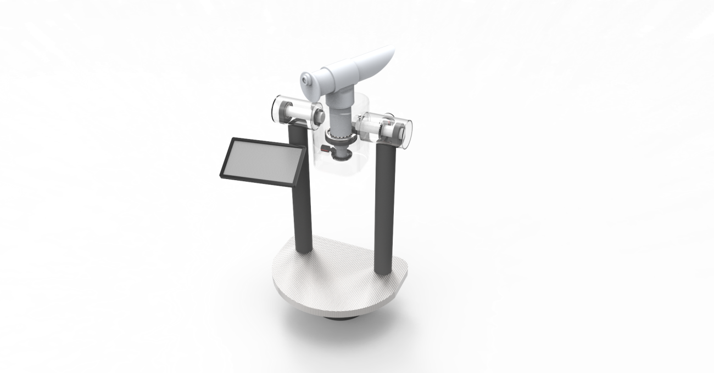
Miradouro Interativo
IEMEC
António Cardoso, nº81465
Gabriel Nunes, nº 80997
Miguel Carreira, nº81564

Slide 2
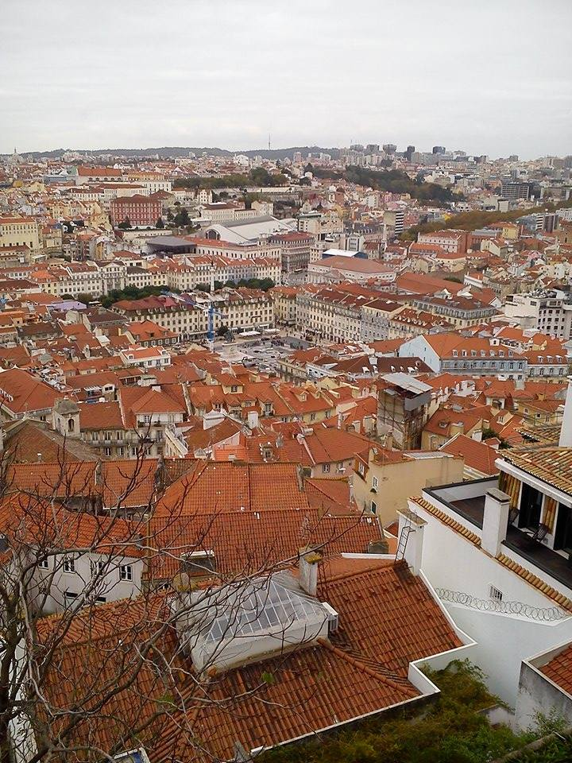
PROBLEMA
Atração turística
Falta de informação sobre locais de interesse

Slide 3
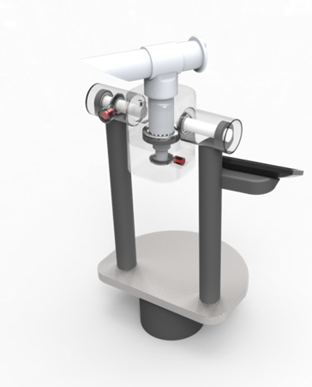
SOLUÇÃO
Miradouro interativo!

Slide 4
Local
Castelo de São Jorge

Slide 5
Componentes
Mecânicos
Motor Dc
Engrenagens
Rolamentos
Processamento
Arduino
Veios
Telescópio
Energia
Painel Fotovoltaico
Baterias

Slide 6
Informação disponibilizada
Mapa
Factos relativos ao local
Interação virtual com outros miradouros

Slide 7
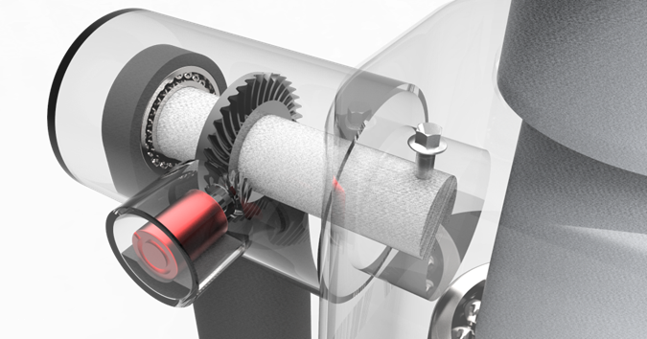
Modo de funcionamento

Slide 8
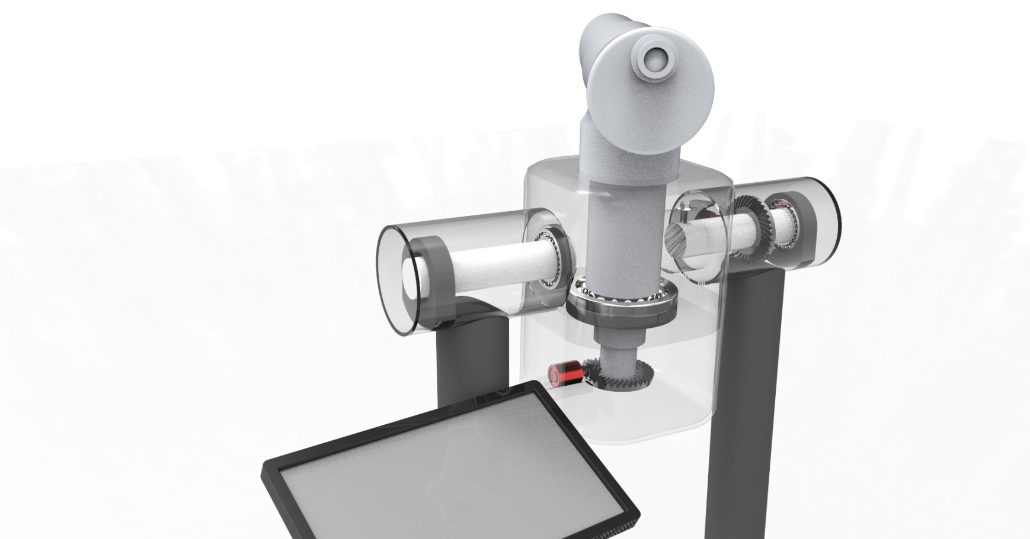
Telescópio
Mecanismo (inclinação)
Ecrã
Mecanismo (rotação)

Slide 9
Demonstração do Conceito

